Slide 1
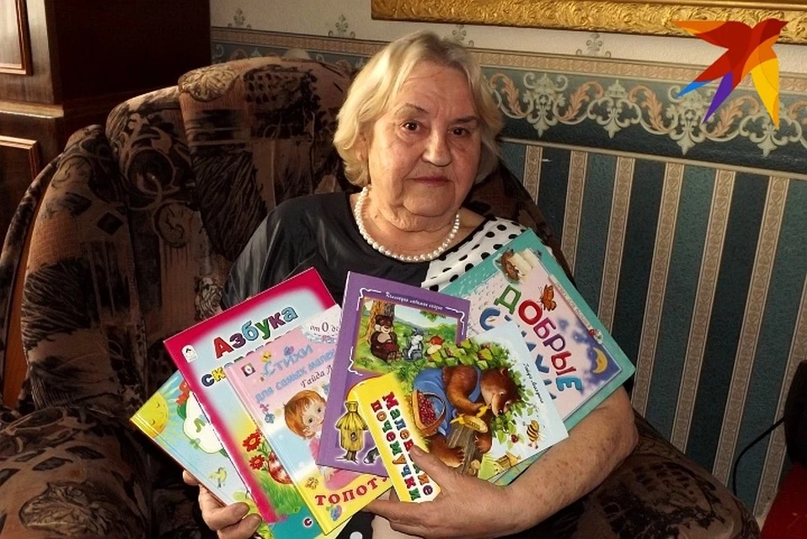
Лагздынь Гайда Рейнгольдовна

Slide 2
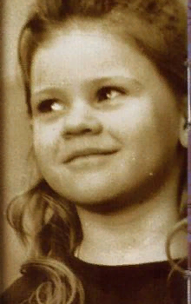
Гайда Рейнгольдовна Лагздынь
Родилась 1 августа 1930 года в Ленинграде в семье латышского рабочего, балтийского моряка, участника революции.

Slide 3
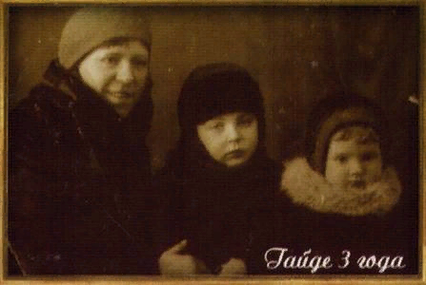
В 1937 семью выслали в город Калинин ныне Тверь. В Калинине закончила педагогический институт. Живёт и работает в Твери, руководит детским театром, более 30 лет преподавала биологию и химию в школе.

Slide 4
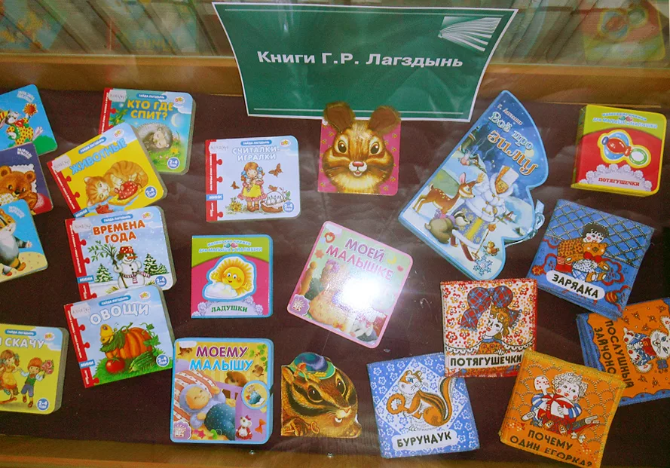
Произведения публиковались в журналах «Весёлые картинки», «Костёр», «Мурзилка».
Автор более 125 поэтических и прозаических книг, изданных общим тиражом более 11 млн. экземпляров.
Произведения переведены на азербайджанский, белорусский, венгерский, удмуртский, узбекский, украинский языки.

Slide 5

В 1975 году в издательстве «Детская литература» вышла её первая книга
«Весенняя песенка»

Slide 6
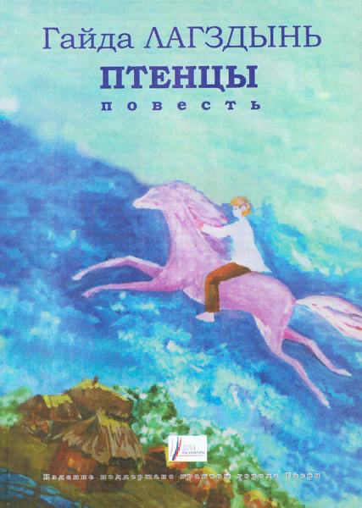

В писательской копилке не только детские книги, Есть стихи для взрослых, женская поэзия, басни, научные сказки, новеллы, рассказы, литературно – музыкальные композиции.

Slide 7
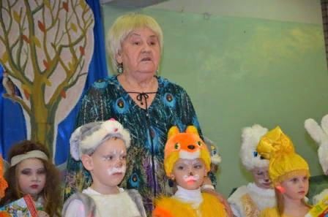
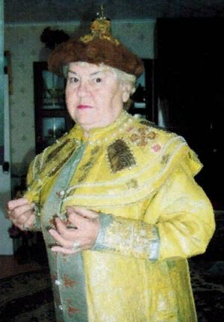
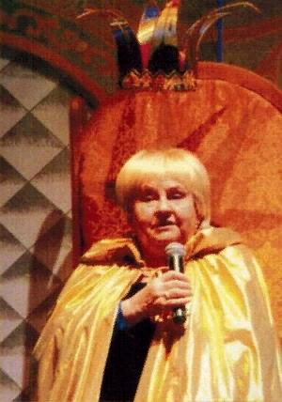
В союзе с композиторами для репертуара театра написано 14 авторских музыкальных спектаклей-шоу.

Slide 8
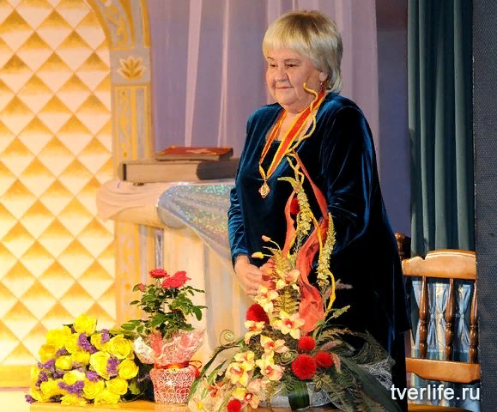
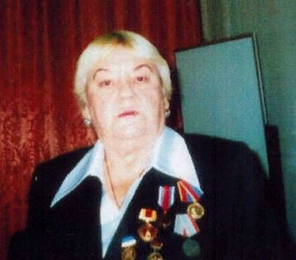
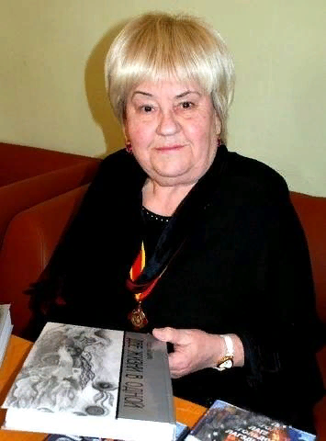
гайда Рейнгольдовна - ветеран педагогического труда, учитель высшей категории, член Союза писателей России 1980, лауреат Второго Всесоюзного фестиваля народного творчества, посвященного 70-летию Великой Октябрьской революции (1987), дипломант «Признательность» Международной ассоциации детских фондов (1998), лауреат «Недели тверской книги» в номинациях «Открытие года» (2003) и «Приз симпатий библиотекарей» (2009), лауреат литературной премии «Золотая тыква» в номинации «Поэзия» (2005). Писательница награждена нагрудным знаком «За заслуги в развитии Тверской области» (2000) и памятной медалью к 100-летию со дня рождения Михаила Шолохова (2004).

Slide 9
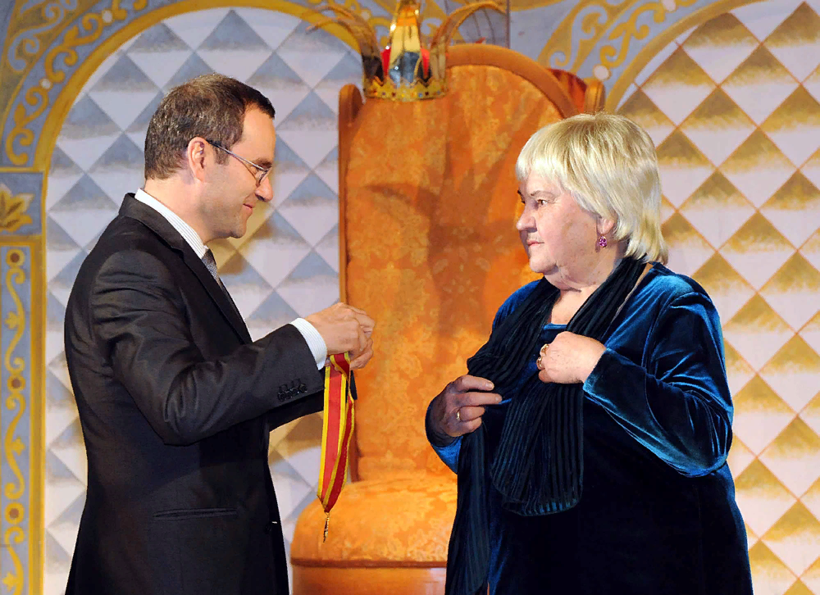
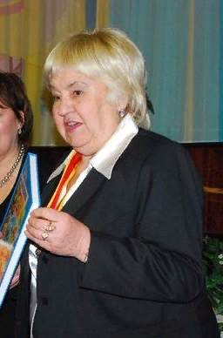
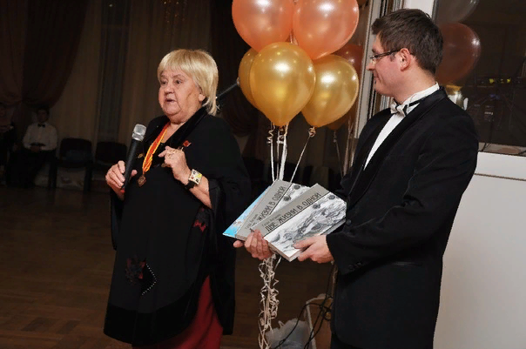
В 2010 г. Г.Р. Лагздынь была награждена памятным знаком губернатора Тверской области "Крест Святого Михаила Тверского" за вклад в развитие литературы. Получила медаль к 70-летию освобождения Калинина от немецко-фашистских захватчиков (2011). В 2013 г. отмечена дипломом лауреата губернаторской премии I степени за книгу «Звучащая нота золотого дождя» (2012) - четвертая книга из серии «Две жизни в одной».

Slide 10
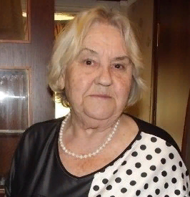
1 августа 2020 года знаменитой детской писательнице из Твери Гайде Лагздынь исполнится 90лет.
«Хочу, чтобы меня воспринимали и как серьезного поэта»

Slide 11
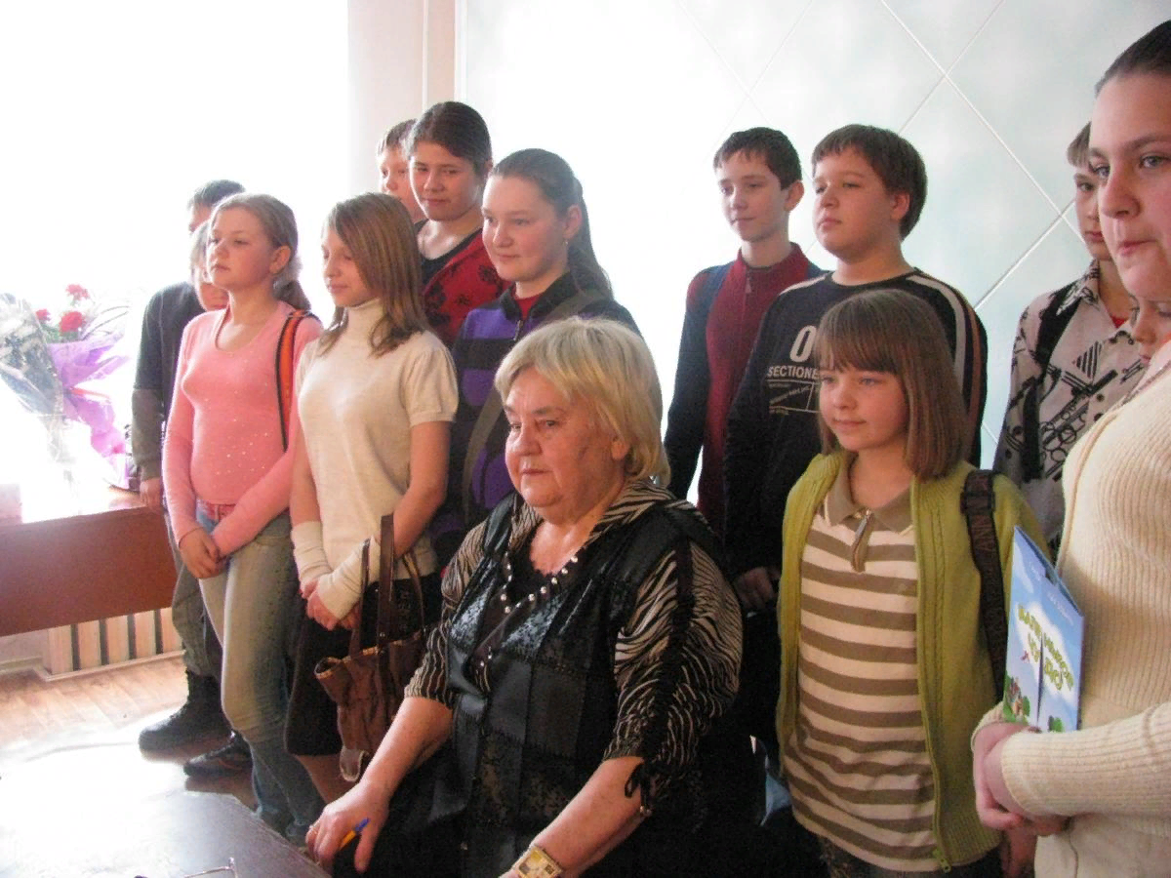
«Я всю жизнь жила и продолжаю жить в мире детства. Книги – моё наследство детям. В детях и книгах вся моя жизнь».

Slide 12
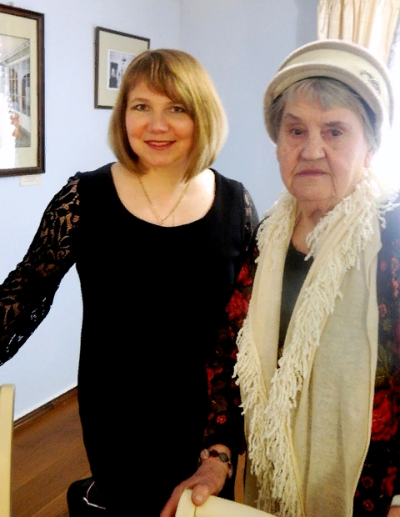
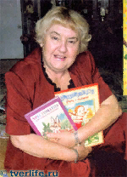
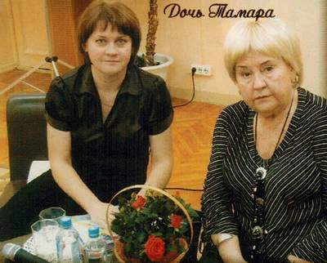
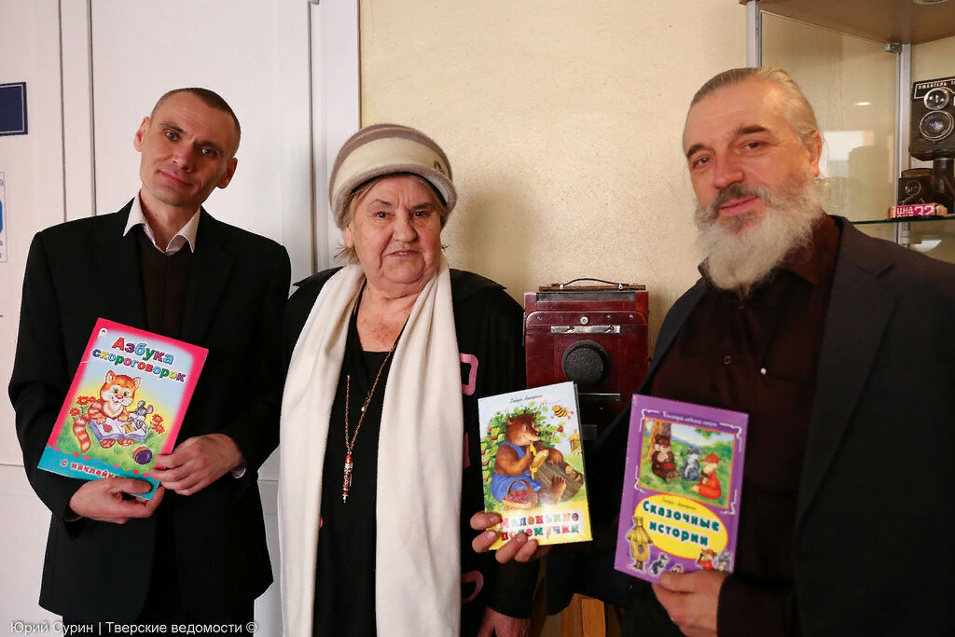
Спасибо за внимание!

